Slide 1
Неделя глобальной функциональной грамотности
МБОУ «Плодовская СОШ»
22-26 ноября 2021 года

Slide 2
Эпиграф Недели
«Безграмотными в XXI веке будут не те , кто не умеет читать и писать, а те, кто не умеет учиться, разучиваться и переучиваться»
Э.Тоффлер

Slide 3
ПЛАН ПРОВЕДЕНИЯ НЕДЕЛИ
День недели | Класс | Мероприятия | Время и место проведения | Ответственные
Понедельник | 1-11 | Открытие Недели формирования глобальных компетенций. Беседа «Что такое глобальные компетенции» | 8.30.-15.00 | Классные руководители
Вторник | 1-11 | Кл.час «Осознание и понимание глобальных проблем и межкультурных различий» Конкурс видеороликов на лучший комплекс утренней зарядки | 8.30-9.00 | Классные Руководители Учителя физкультуры
Среда | 1-4 2-3 кл. 4 кл. 10-11 классы 5-9 классы | Устный журнал «Глобальные проблемы человечества» Проект «Народы Крыма» Проект «Не выбрасывайте продукты!» Конкурс эссе «Александр Невский- дипломат и полководец» Тренировочные задания по глобальным компетенциям | 8.30-14.00 | Учитель истории 11 кл. Учителя нач. кл. Учителя истории, литературы Учителя-предметники
Четверг | 5 6 | Проект «Сохраним чистую воду!» Проект «Леса-«легкие планеты!» | 8.30.-15.00 | Классные руков.
пятница | 1-4 5-11 | Конкурс рисунков, плакатов «Жить здоровым!» «Планете нужен мир!» Подведение итогов Недели глобальных компетенций | 8.30-15.00 | Классные руков.

Slide 4
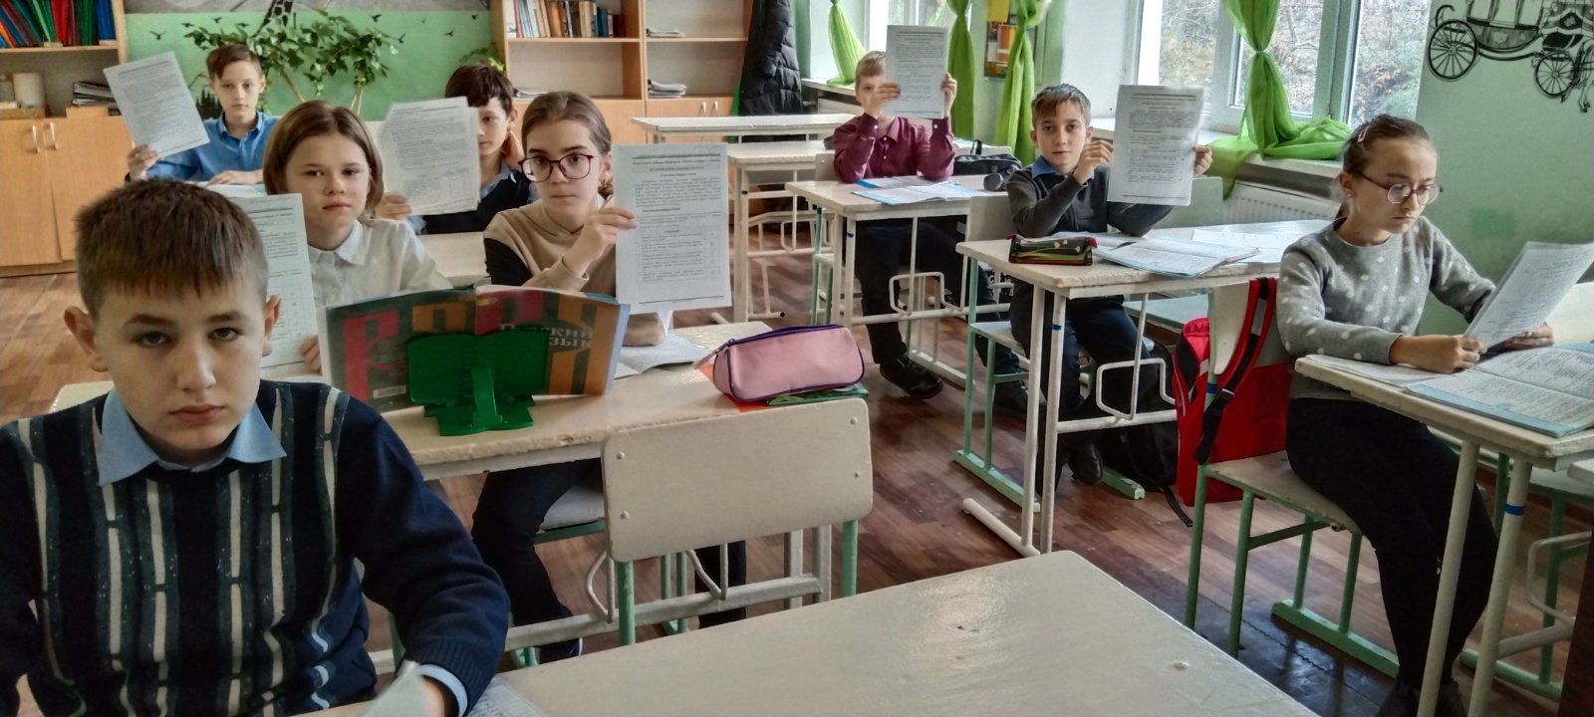
Выполнение тренировочных заданий

Slide 5
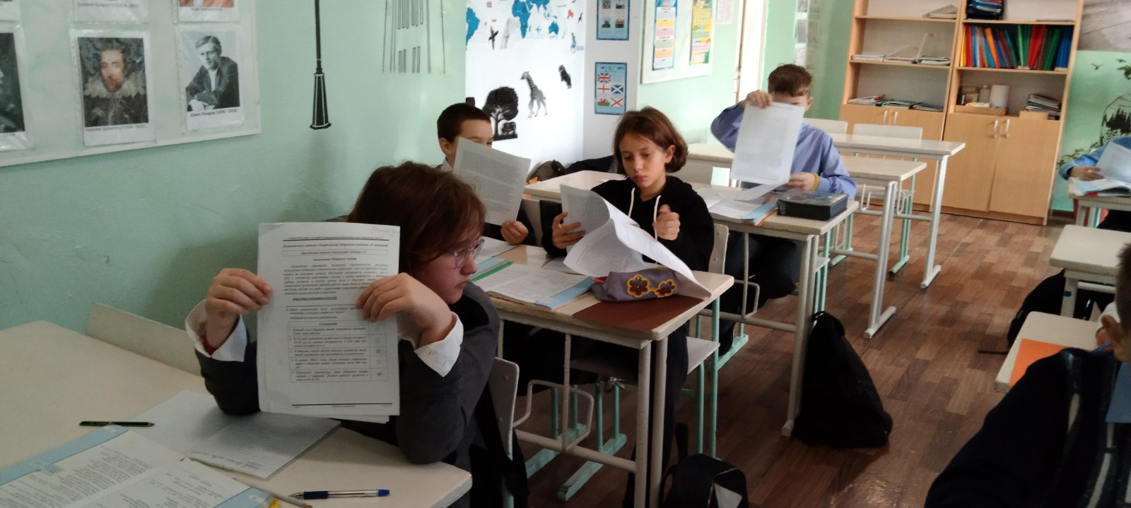
Выполнение тренировочных заданий

Slide 6
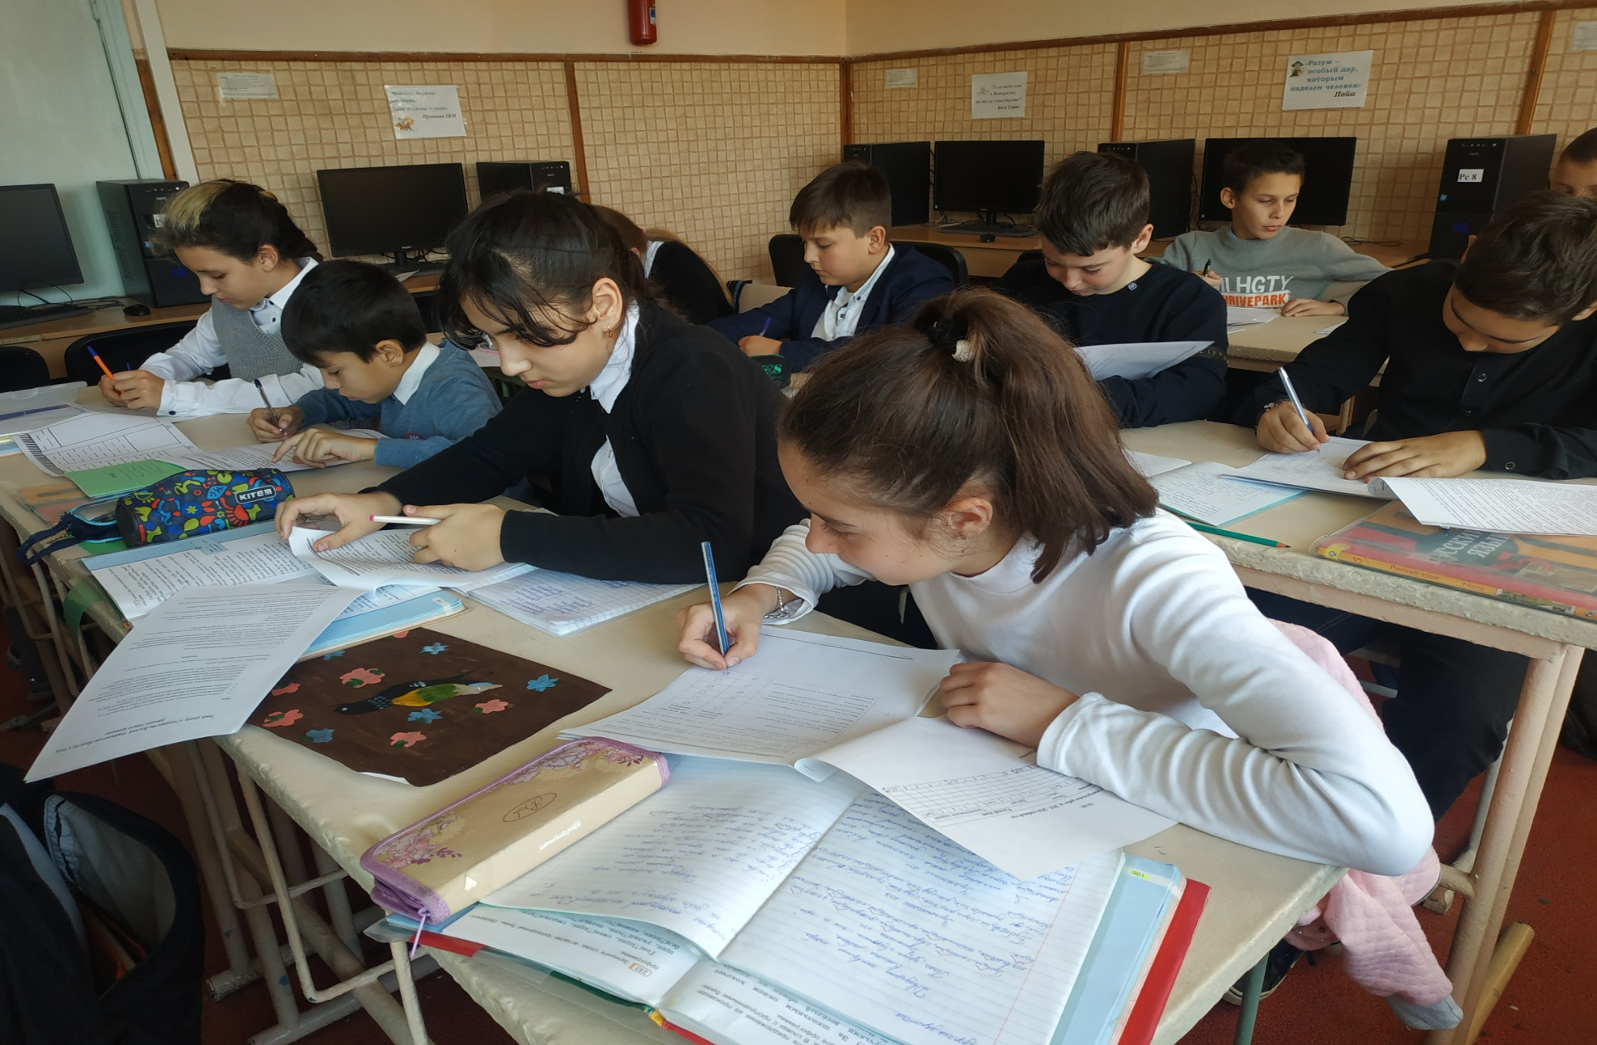
Выполнение тренировочных заданий

Slide 7
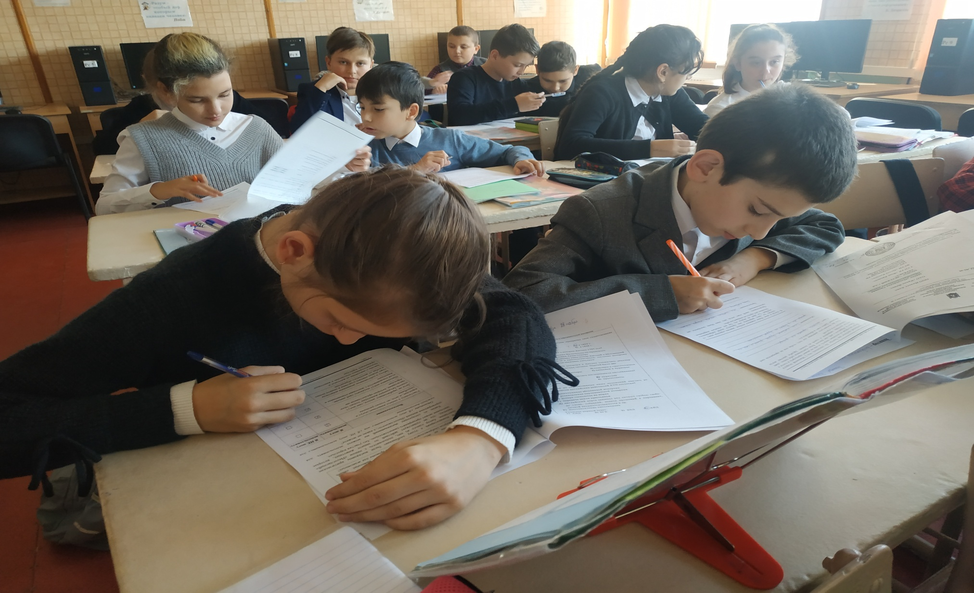
Выполнение тренировочных заданий

Slide 8
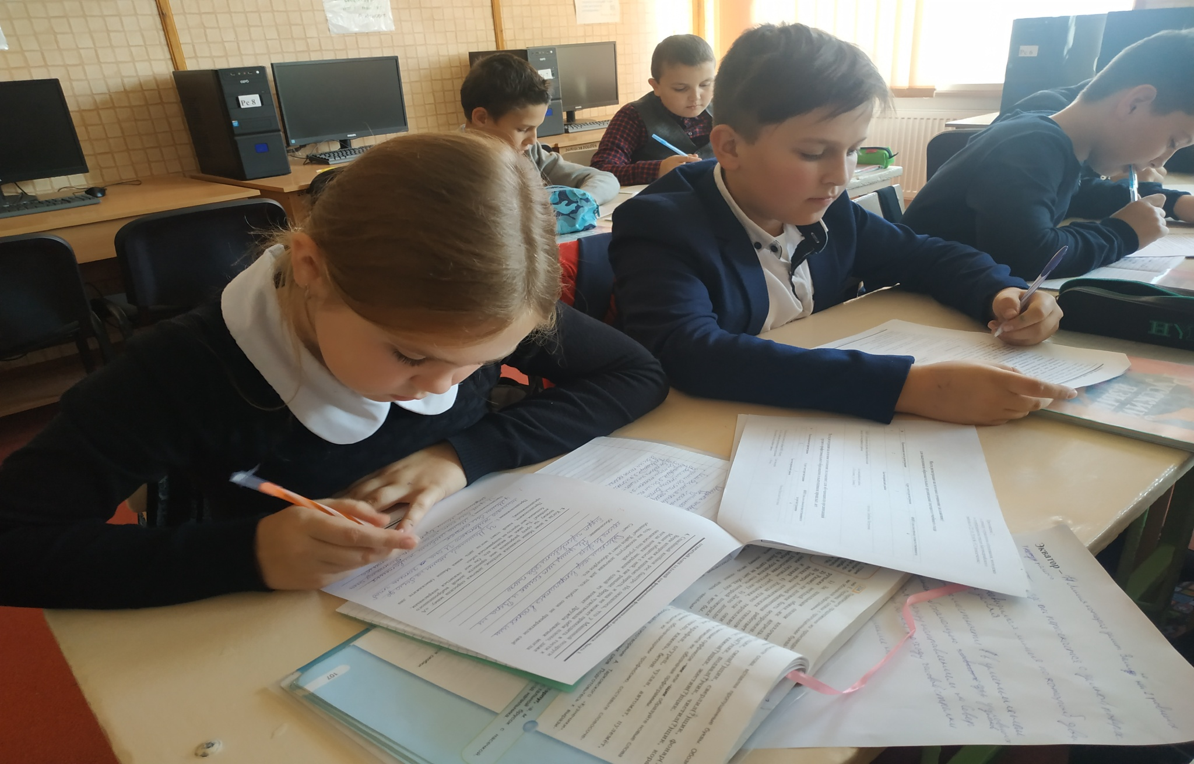
Выполнение тренировочных заданий

Slide 9
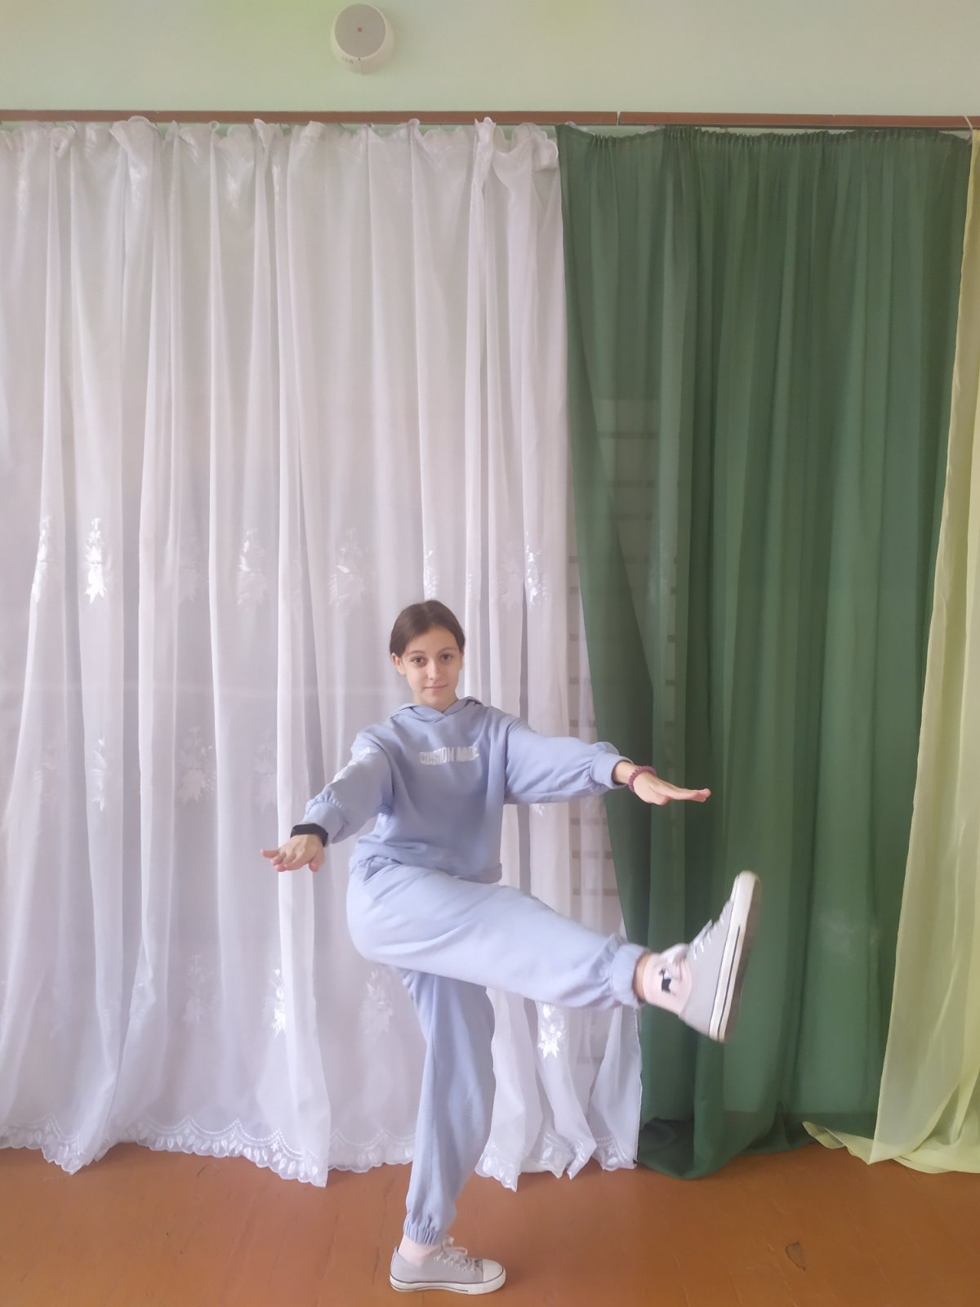
Конкурс видеороликов на лучший комплекс утренней зарядки
« Здоровье в порядке – спасибо зарядке!»

Slide 10
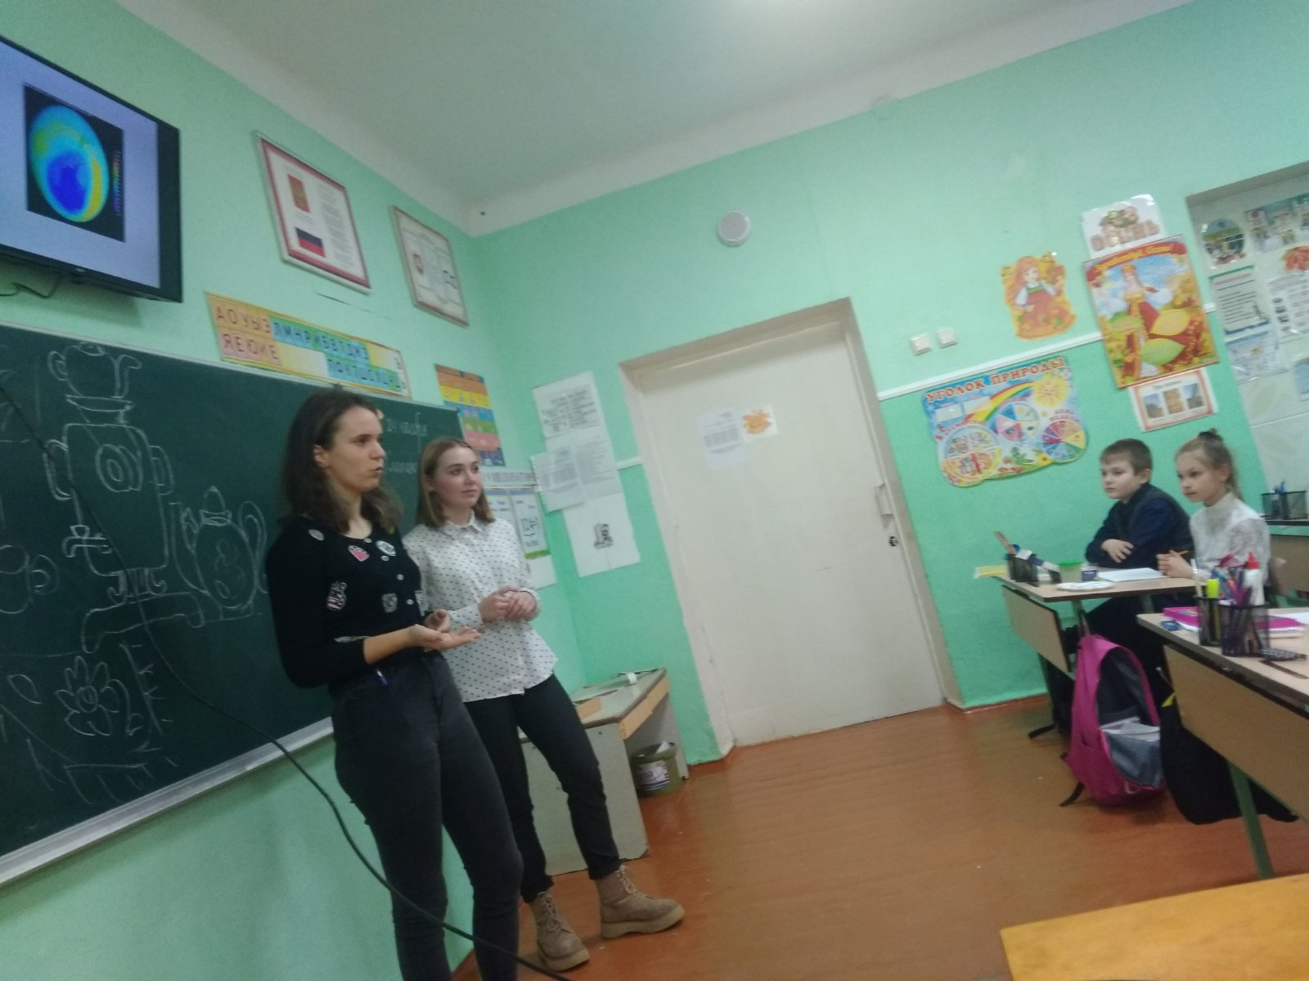
Устный журнал «Глобальные проблемы»

Slide 11
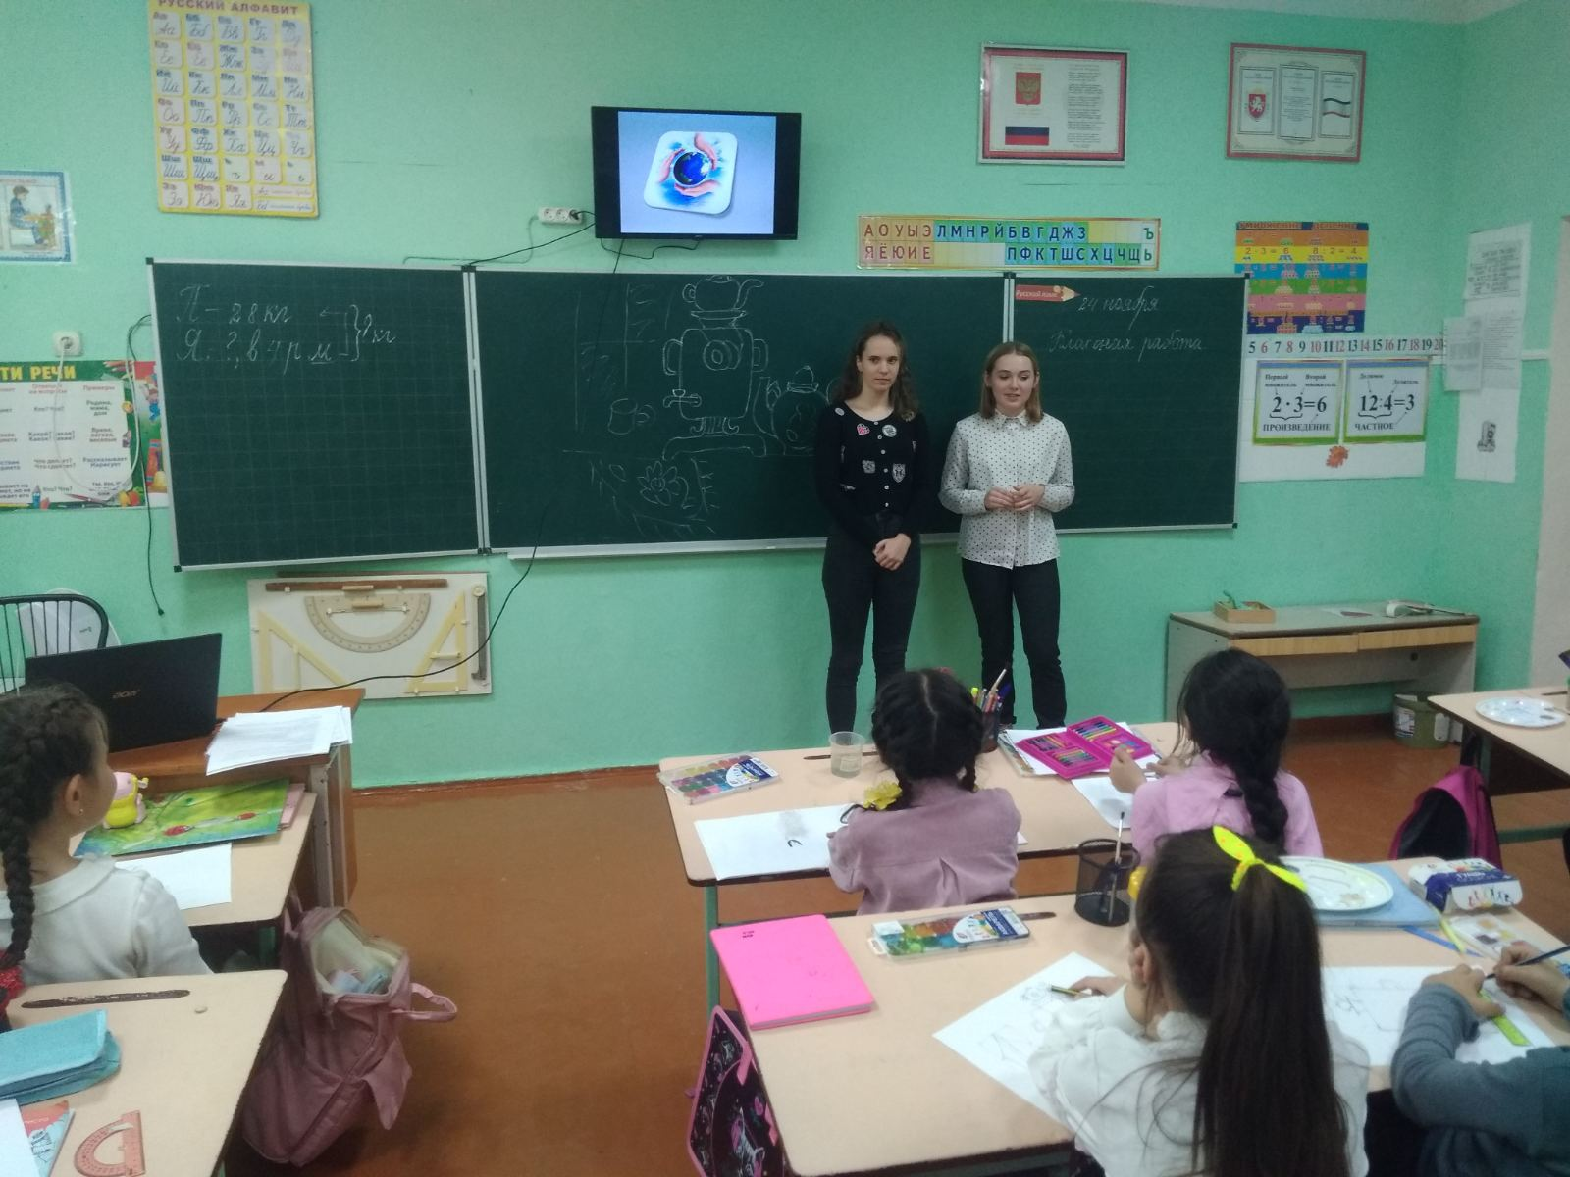
Устный журнал «Глобальные проблемы »

Slide 12
Конкурс сочинений «Александр Невский- полководец и дипломат»
История нашей страны знакомит нас с различными деятелями, которые в корне повлияли на её развитие. Мне бы очень хотелось рассказать о личности Александра Невского.
Детство и юность будущий князь провёл в уделе своего отца – в Переяславле Залесском. Отец его, Ярослав Всеволодович, сын Всеволода Большое гнездо и внук Юрия Долгорукого, был типичным русским князем. Он воспитал своего сына как будущего государева «мужа»: в строгости, глубокой вере, повиновении, храбрости и стойкости духа. Уже в 12 лет Александр, оставленный отцом на княжение в Новгороде, под отцовским стягом возглавляет поход на Дерпт, занятый немцами.
Глубоко верующий, благочестивый, суровый и замкнутый, с порывами гнева и милосердия - именно таким перед нами предстаёт образ Александра. Спросив у людей о личности князя, мы услышим лишь о его военных заслугах. Действительно, Александр Ярославович не проиграл ни единой битвы, помимо этого он являлся ярым заступником православной веры.
Итак, в 1240 году Александр громит шведов на реке Неве, а спустя два года наносит сокрушительное поражение немецким рыцарям на льду Чудского озера. Но, едва отерев пот после славных побед, Александр должен был вновь обнажить меч для защиты Русской земли. В том же 1242 году, когда состоялось Ледовое побоище. Литовское вторжение 1242 года Александр отбил с замечательной быстротой. С немногочисленным войском он рассеял семь неприятельских отрядов и отбил у литовцев всю награбленную добычу. Однако литовцы не унялись. Оправившись от поражения, они в 1245 году вновь опустошили Новгородские земли. И снова, как и три года назад, им не удалось уйти из Русской земли подобру-поздорову. Александр со своей дружиной настиг их у Торопца и разбил наголову. Восемь литовских князей пали в сражении, вся добыча и пленные достались победителям. Развивая успех, Александр двинулся вглубь самой Литвы. Новые полчища литовцев были разбиты под Витебском, после чего их набеги на Русь надолго прекратились. Своими победами над шведами, немцами и литовцами Александр Невский доказал Европе, что даже обессиленная монгольским нашествием Русь способна постоять за себя.
Но помимо военных успехов Александр Ярославович зарекомендовал себя, как блестящий дипломат. В середине тринадцатого века Русь одержала победу сразу на двух рубежах: с одной стороны - Золотая Орда, а с другой- шведы. Молодой князь выбирает Орду для развития дипломатических отношений. Невский начал вести хитрую дипломатическую игру с различными группировками при дворе ордынского хана. По малейшему поводу князь сам ехал в Орду решать любой вопрос, хотя он прекрасно осознавал риск вернуться оттуда в гробу, собственно так и произошло.
За годы дипломатии Александр сформулировал несколько личных принципов:
1)"Не в силе Бог, а в правде" - князь никогда не являлся зачинщиком заговоров и войн.
2)"Жить, не преступая в чужие части" - по итогам войн не требовал чужой территории, при нём русские земли сохранили свою целостность.
3)"Кто с мечом к нам придёт - от меча и погибнет "-считал, что агрессора нужно встречать мечом, а не уговорами. Судить о правильности этих принципов нам позволяет автор "Повести временных лет". Благодаря дипломатическому искусству Александра Невского, его земли не подвергались разорению, в отличие от территорий других княжеств.
Александр Ярославич сделал судьбоносный выбор между ориентацией на Восток и ориентацией на Запад. Пойдя на союз с Ордой, он предотвратил поглощение Северной Руси католической Европой и, тем самым, спас русское православие - основу самобытности.
В заключении хочется сказать, что Александр Невский-очень мудрый и разносторонний человек, помимо внешней политики, он успевал управлять своим княжеством. Культурно-экономические связи Руси обеспечили государству безопасную жизнь и целостность его территории. Александр причислен к лику святых, так как боролся за будущее православия на Руси. Как отметил Святейший Патриарх Кирилл, без Александра Невского не было бы России, не было бы русских, не было бы нашего цивилизационного кода. Более того, не было бы и десятков малых народов, которые населяют сейчас нашу необъятную страну. Сибирь и Дальний Восток достались бы англосаксам, которые с коренными народами никогда не церемонились. Невский добился величия своей земли не только силой, но и умением договариваться. Не случайно канонизированный князь, который стоял у истоков нашего великого государства, считается покровителем дипломатической службы. А храм при Московском институте международных отношений носит его имя. Автор Гнидовская В.

Slide 13
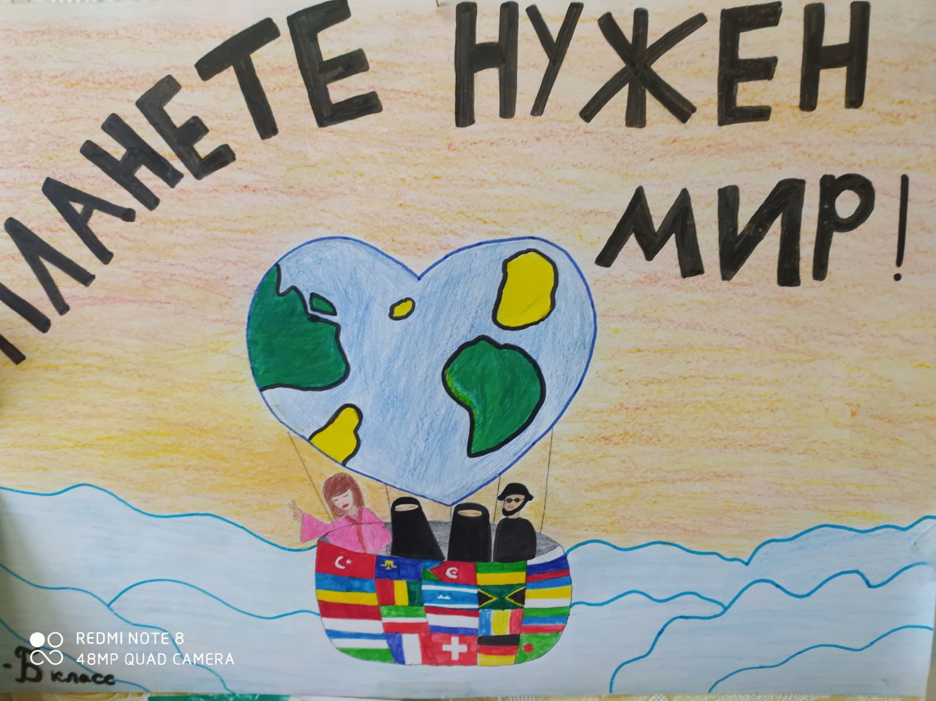
Конкурс плакатов «Планете нужен мир!»

Slide 14
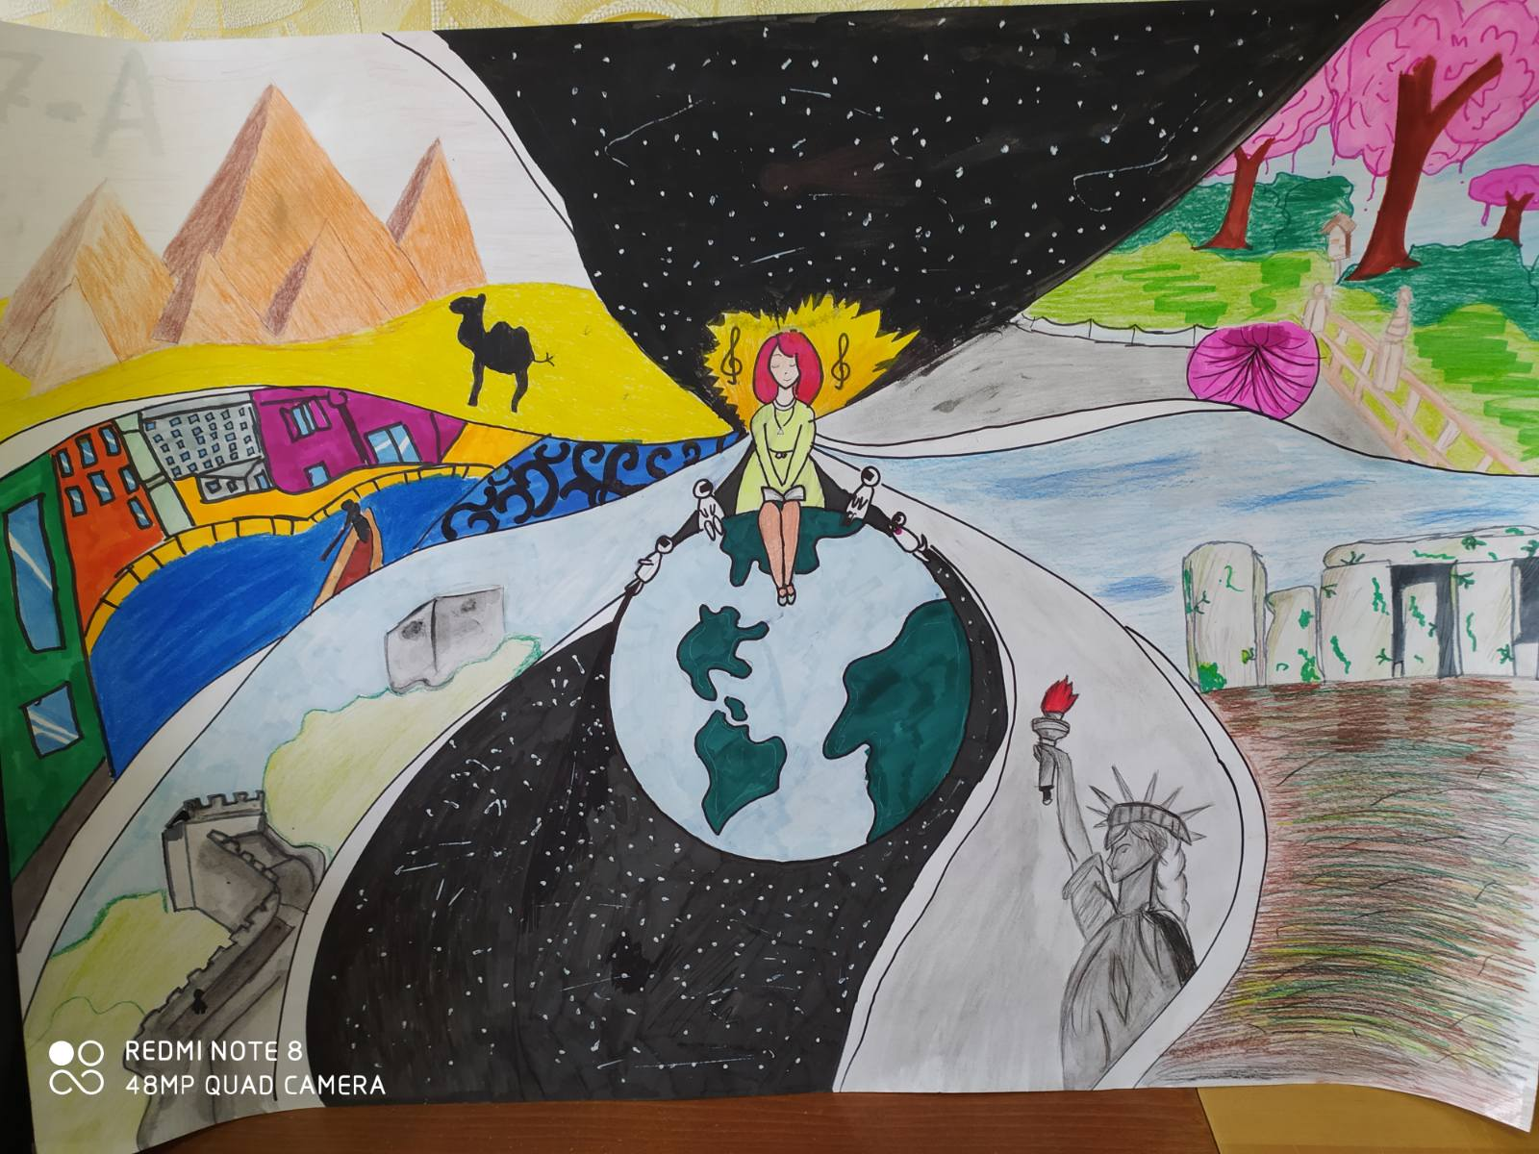
Конкурс плакатов «Планете нужен мир!»

Slide 15
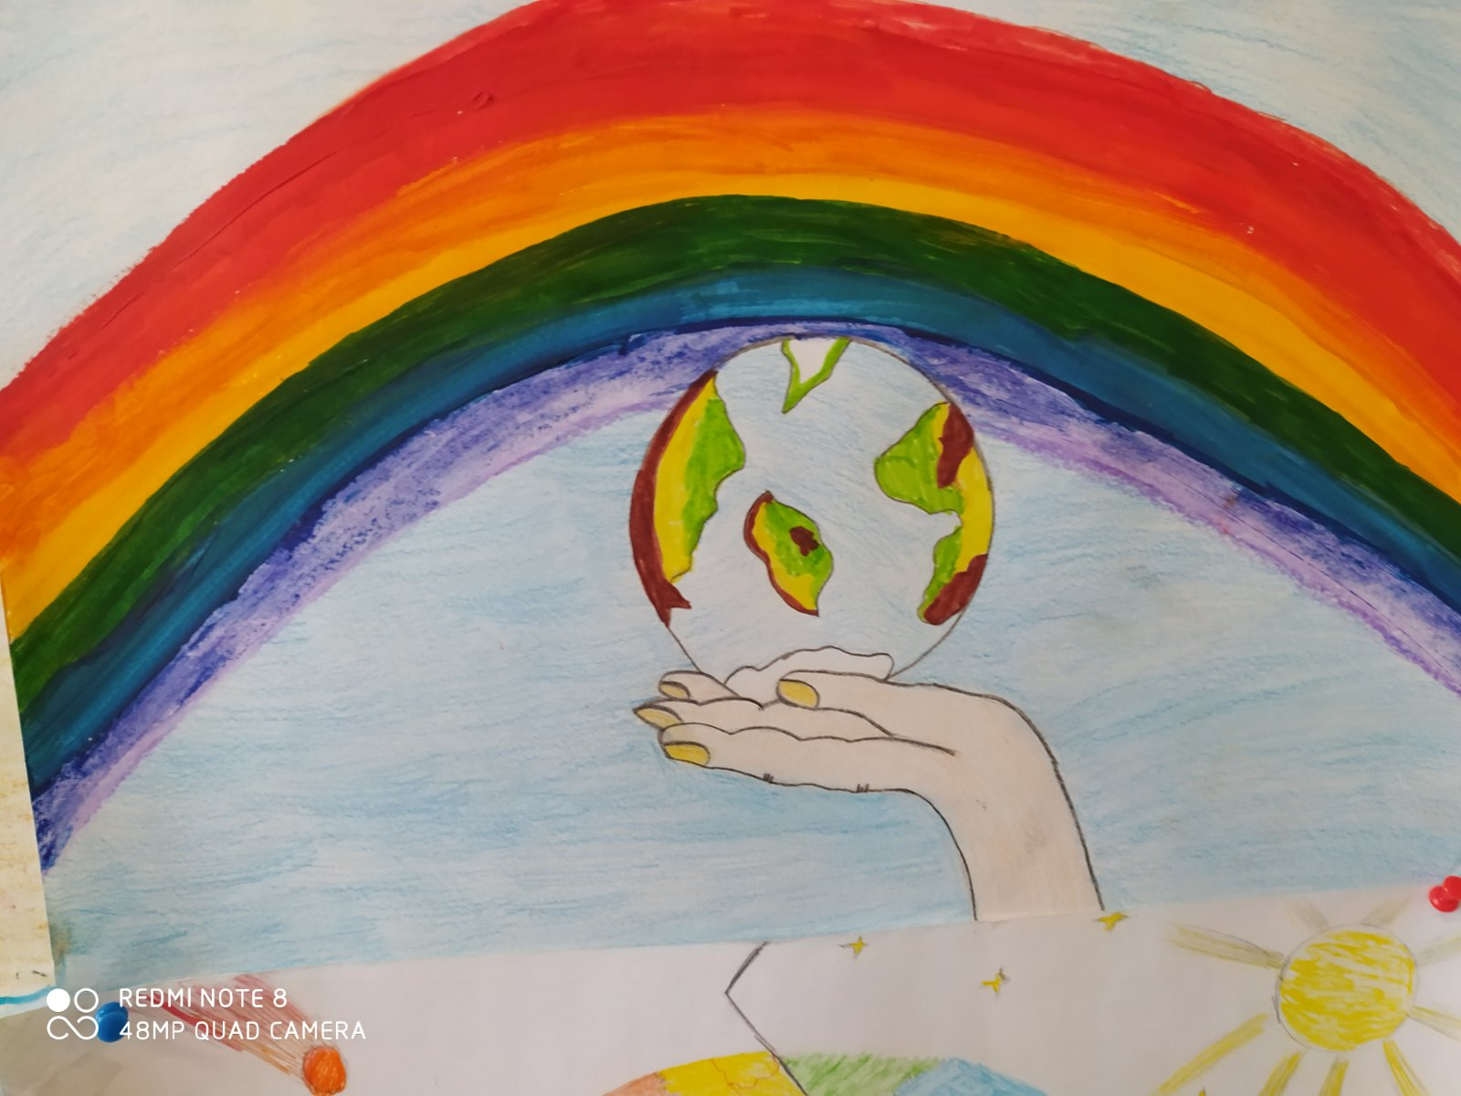
Конкурс плакатов «Планете нужен мир!»

Slide 16
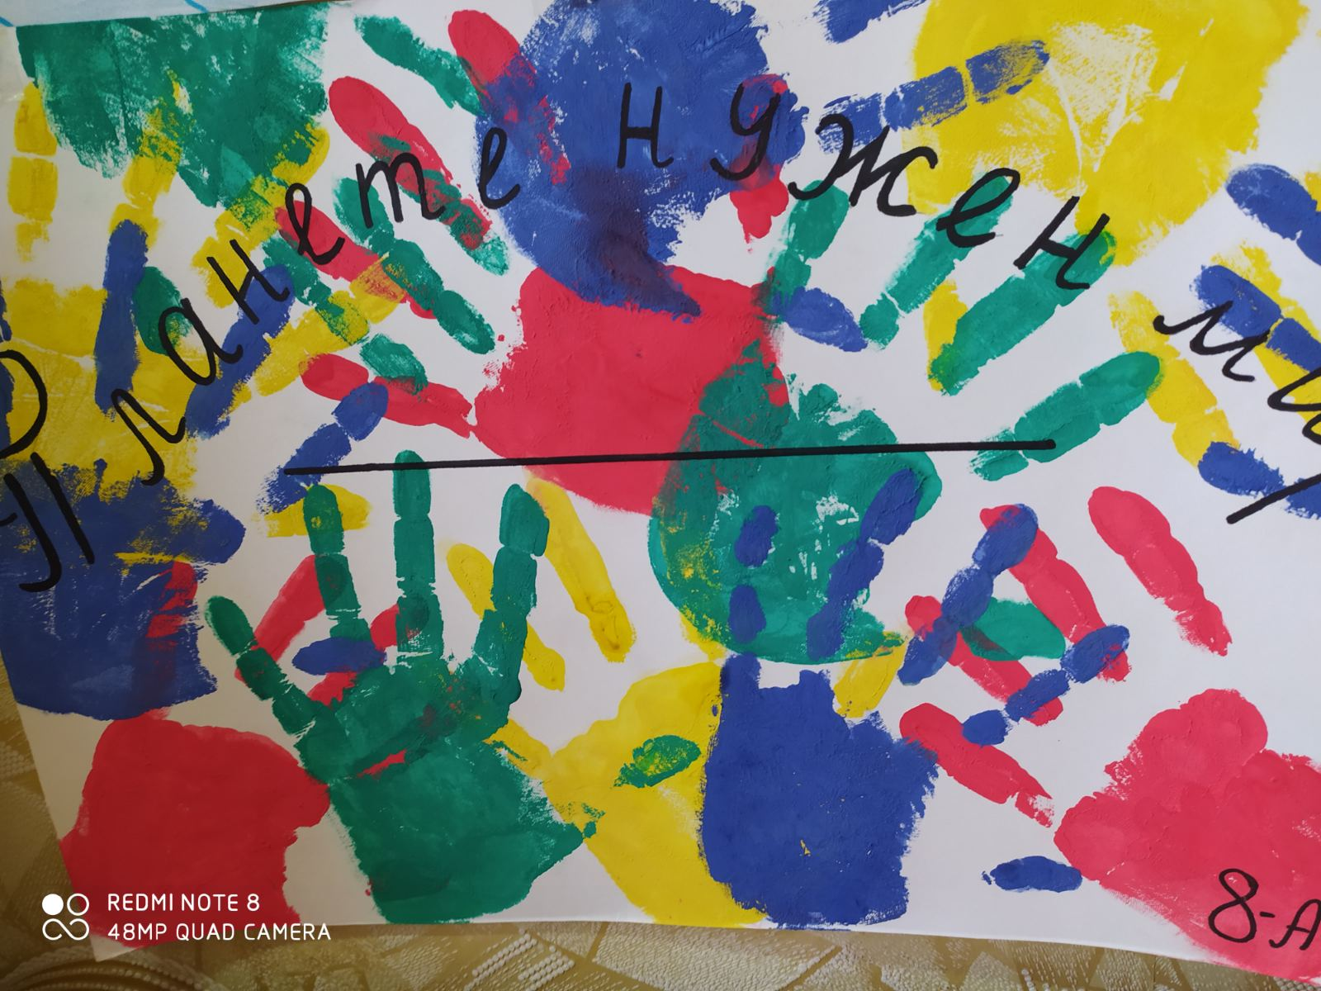
Конкурс плакатов «Планете нужен мир!»

Slide 17
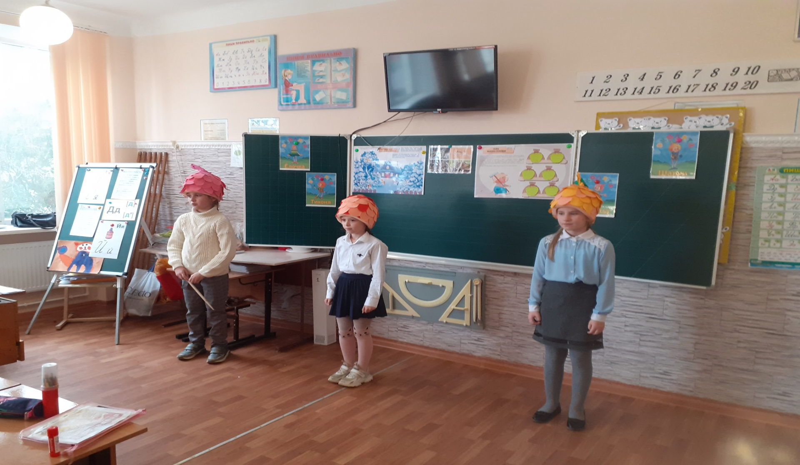
«Веселый урок» «Эколята»- первоклассникам

Slide 18
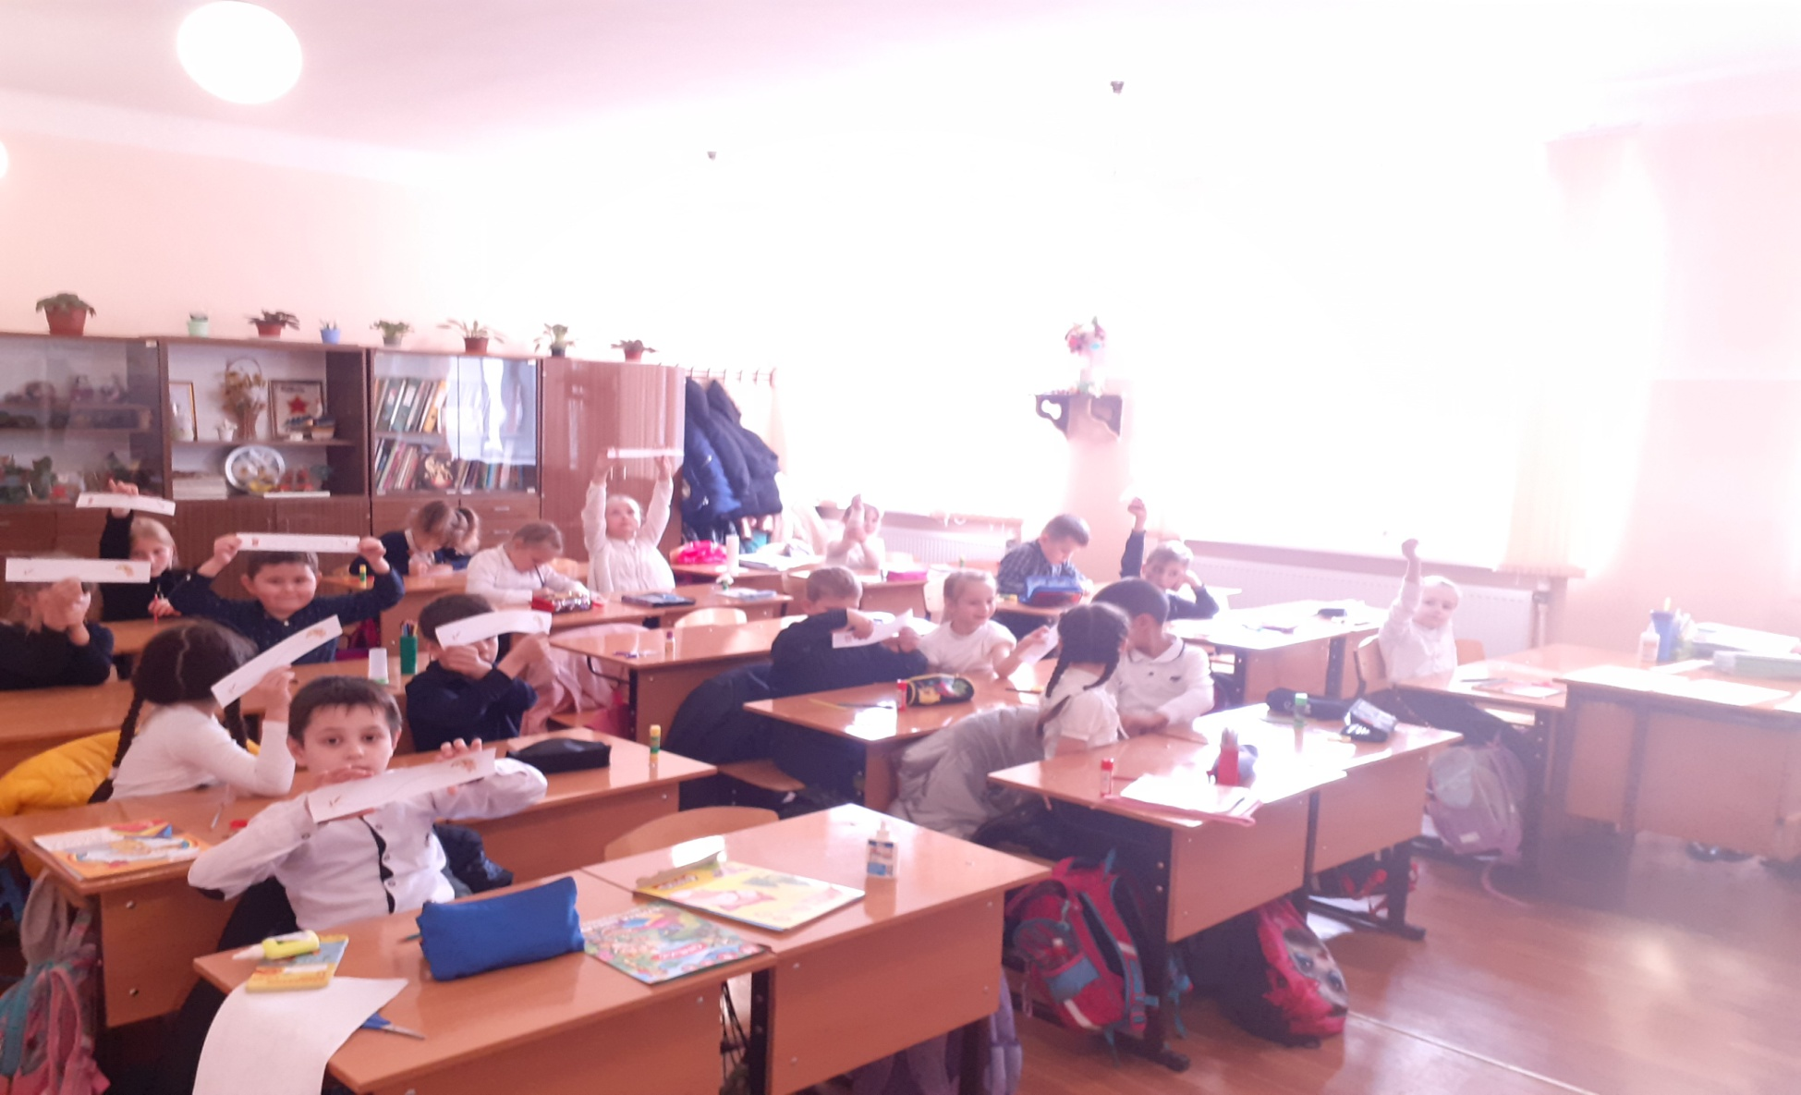
«Веселый урок» «Эколята»- первоклассникам

Slide 19
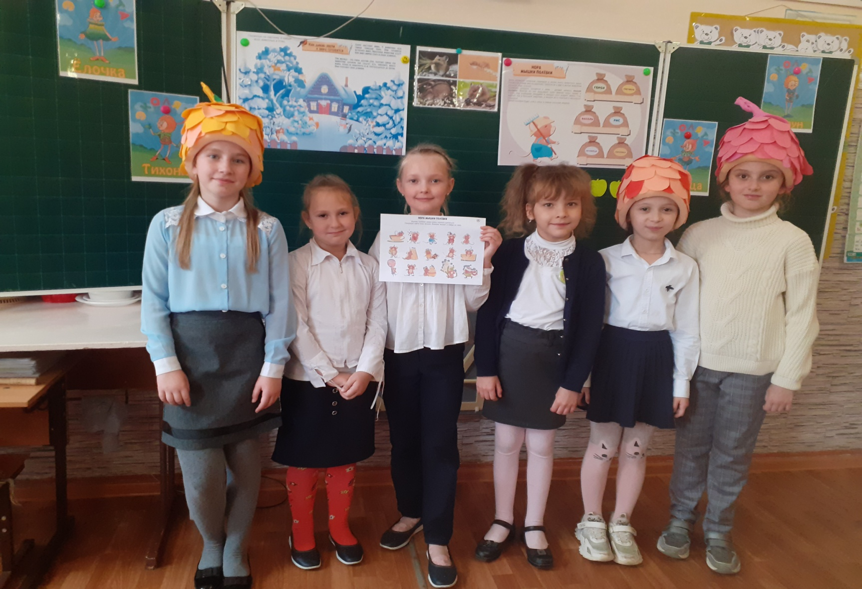
«Веселый урок» «Эколята» – первоклассникам

